Slide 1
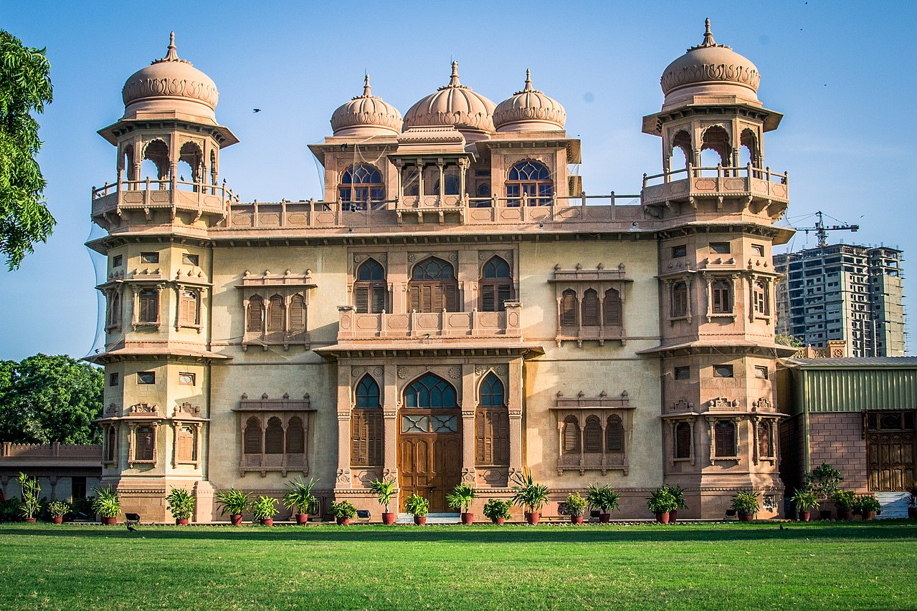
MOHATTA SARAYI
Karaçi/Sindh de bulunan Clifton’ un lüks sahil kasabasında, 1927 yılında Hindistan’ daki modern Rajasthanlı bir Hindu işadamı olan Mohatta tarafından yazlık evi olarak inşa edilmiştir.

Slide 2
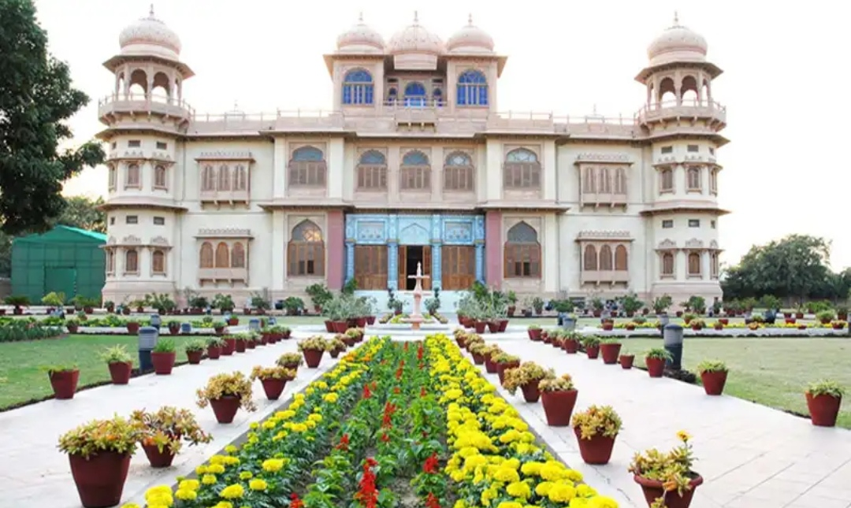
Sarayın mimarı Ağa Ahmed Hussain’ dir. Ancak Mohatta bu binada bağımsızlıktan sadece yirmi yıl önce yaşayabilirdi. Sonra Hindistan için Karaçi’den ayrıldı.

Slide 3
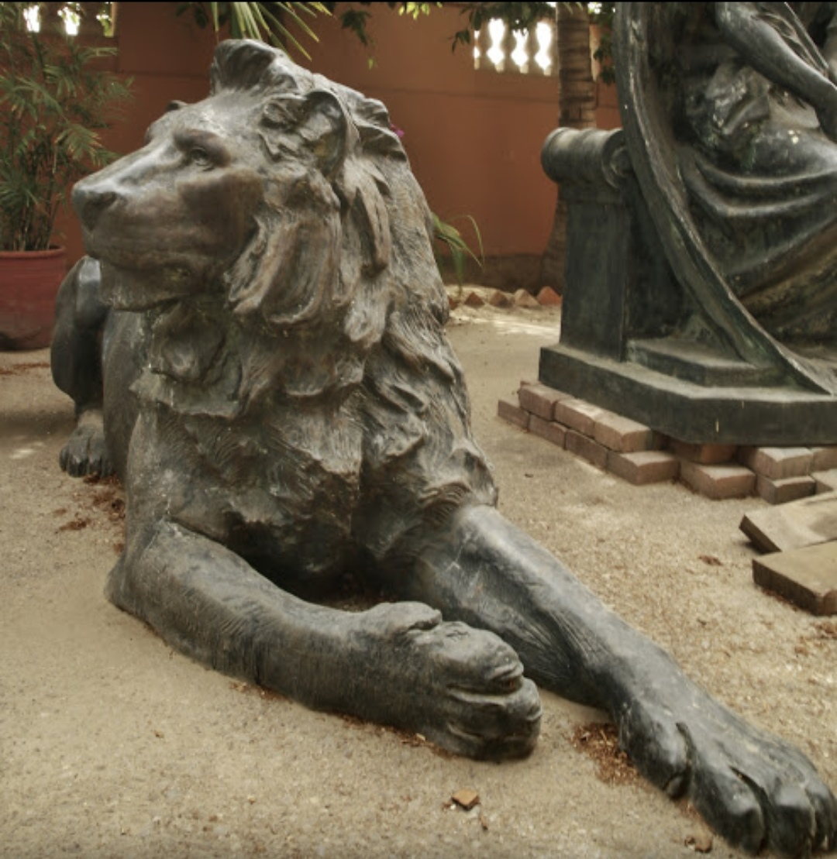
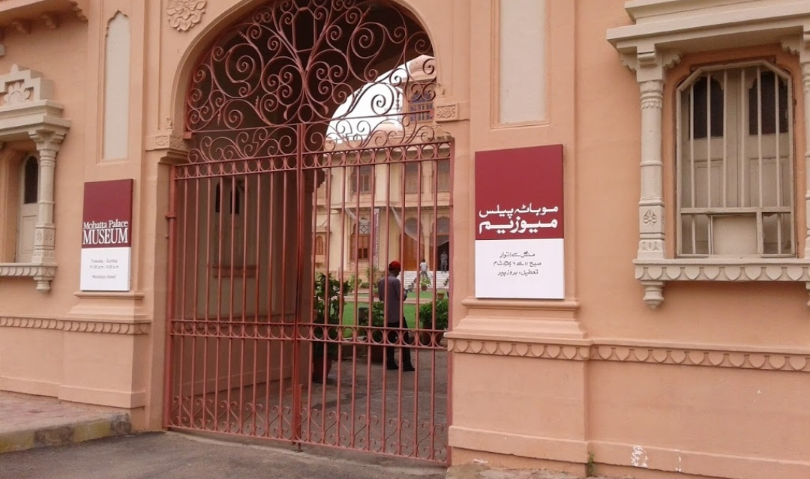
1995 yılında , Pakistan sanatına adanmış bir müzeye dönüşmesi için Sind Hükümeti tarafından satın alındı.

Slide 4
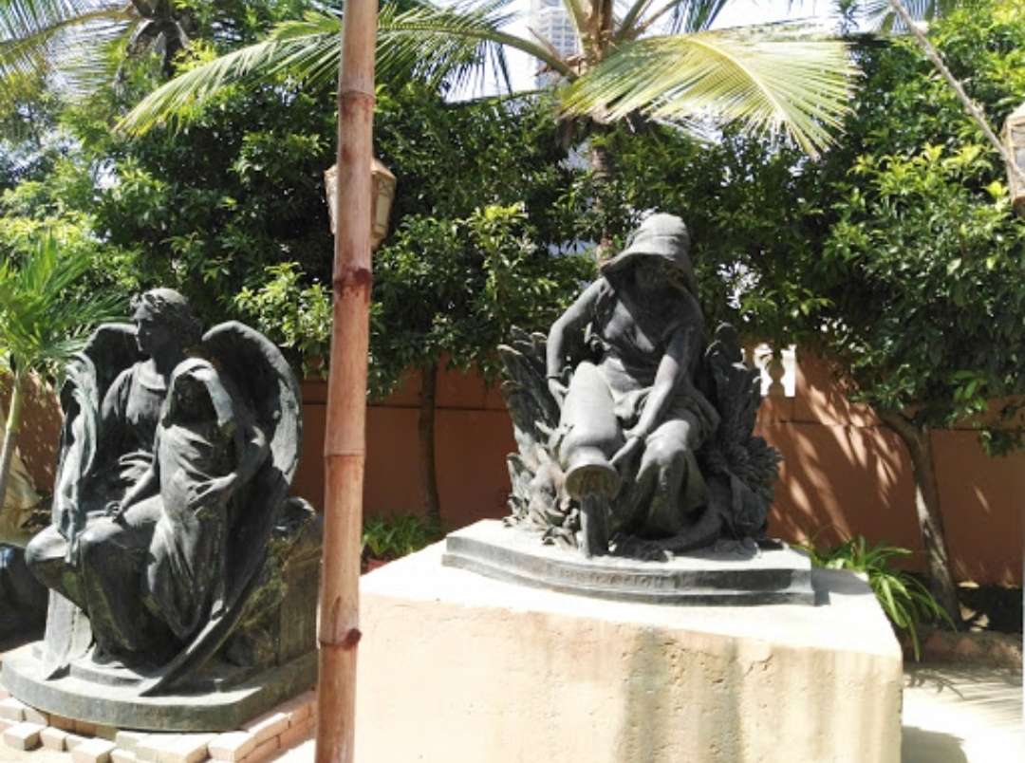
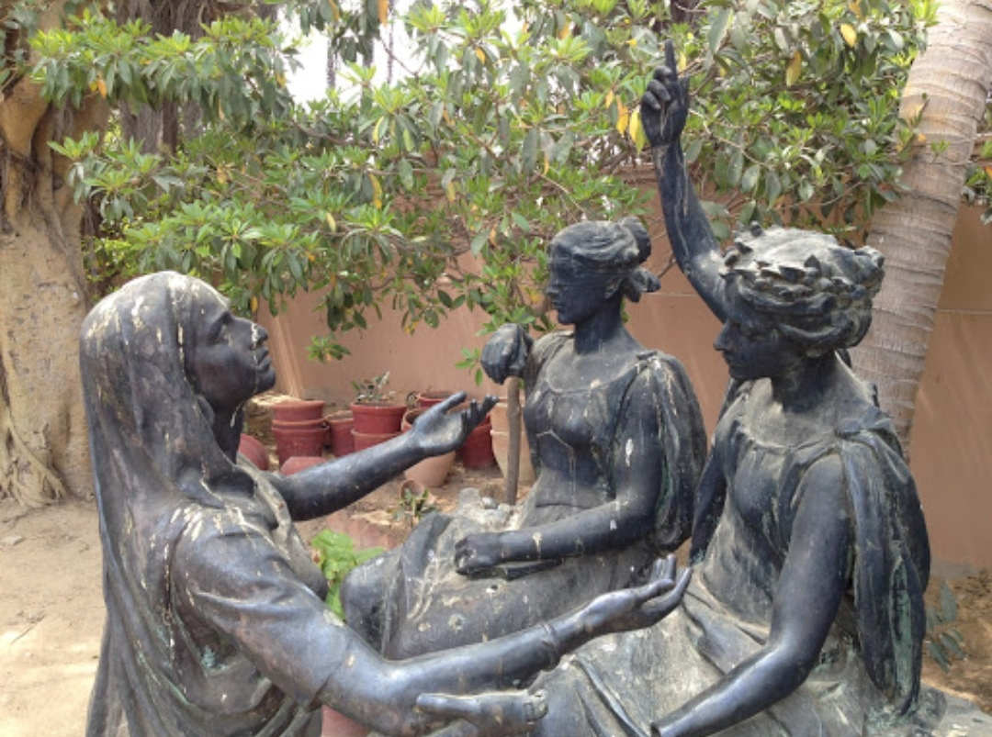
Mohatta Saray Müzesi, 1999 yılında resmen açıldı.

Slide 5
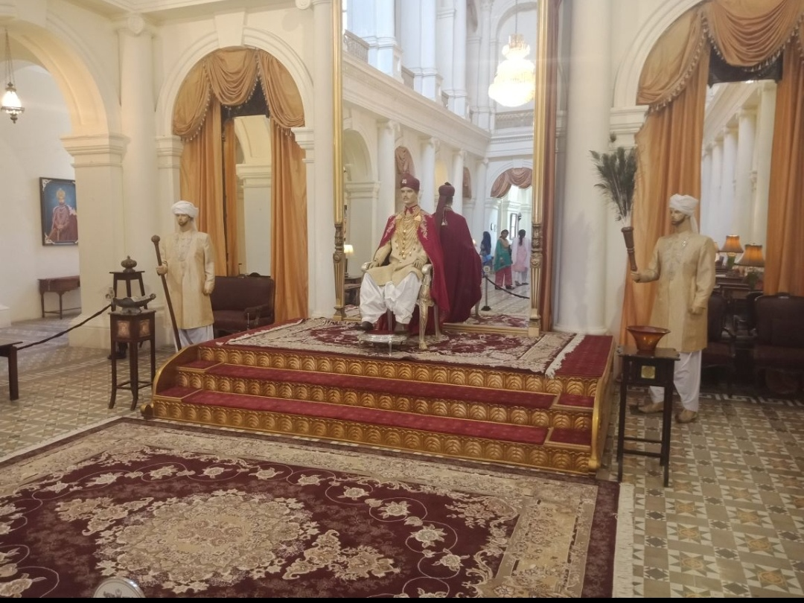
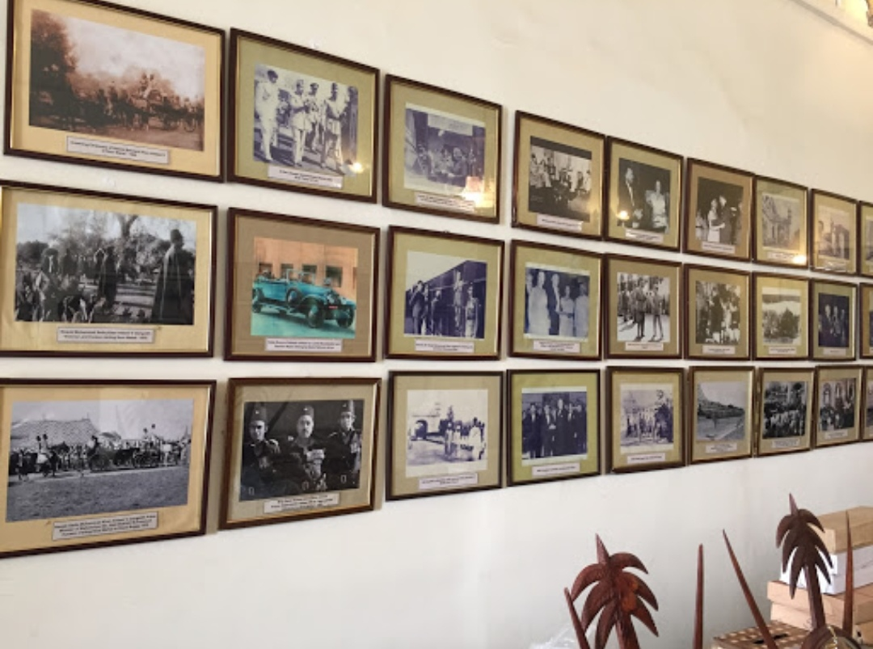

Slide 6
